Slide 1
Последствия Чернобыльской аварии
Работу выполнили учащиеся 10 «Б» класса
ГБОУ Школа №56 имени академика В.А. Легасова
Чадина Анна и Климова Екатерина

Slide 2
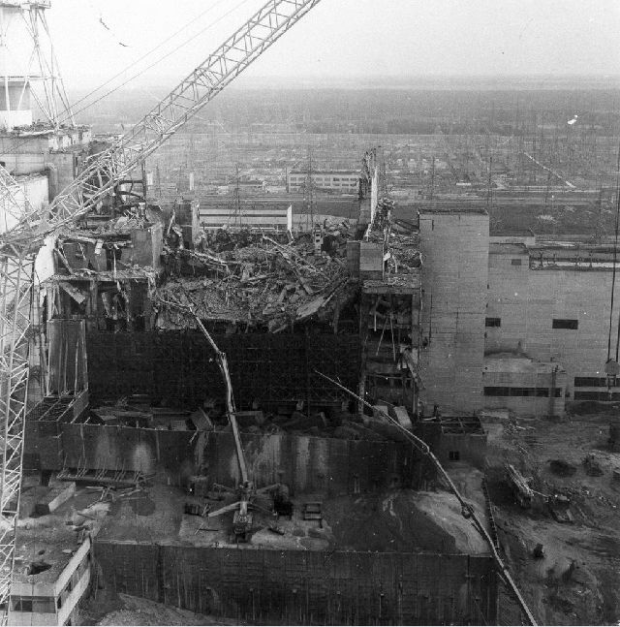
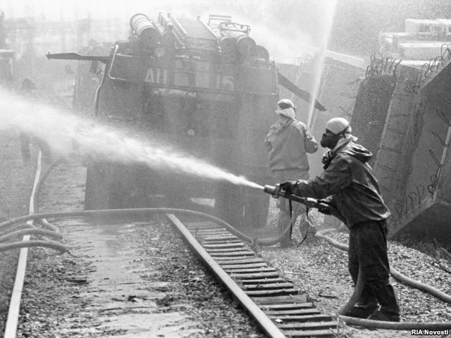
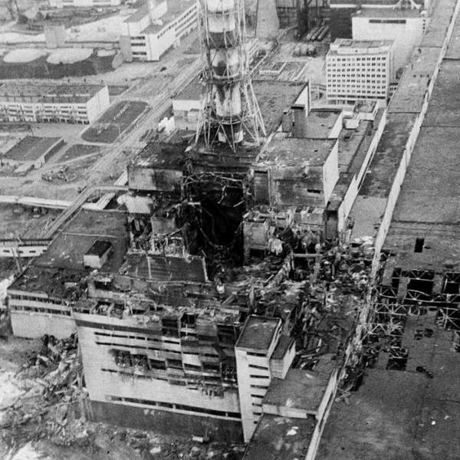
Авария на Чернобыльской АЭС
26 апреля 1986 года произошла крупнейшая в истории мировой атомной энергетики авария.

Slide 3
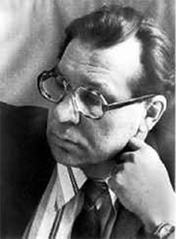
Устранение аварии
Для ликвидации последствий аварии была создана правительственная комиссия.
Именно В. А. Легасов разработал состав смеси, которой с самого первого дня забрасывали с вертолётов в зону реактора для предотвращения дальнейшего разогрева остатков реактора и уменьшения выбросов радиоактивных аэрозолей в атмосферу.
В. А. Легасов

Slide 4
Последствия аварии
Взрыв на атомной АЭС чернобыля несёт до сих пор страшные последствия.
Однако самым страшным является то, что последствия Чернобыльской катастрофы коснулись не только людей, живущих в то время.
От Чернобыльской катастрофы– все живое на Земле почувствовало на себе смертельную силу радиации.

Slide 5
Влияние на здоровье людей
Наибольшие дозы получили примерно 1000 человек, находившихся рядом с реактором в момент взрыва и принимавших участие в аварийных работах в первые дни после него.
Многие местные жители в первые недели после аварии употребляли в пищу продукты загрязнённые радиоактивным иодом-131.

Slide 6
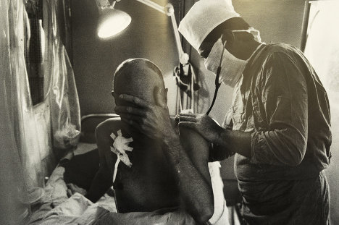
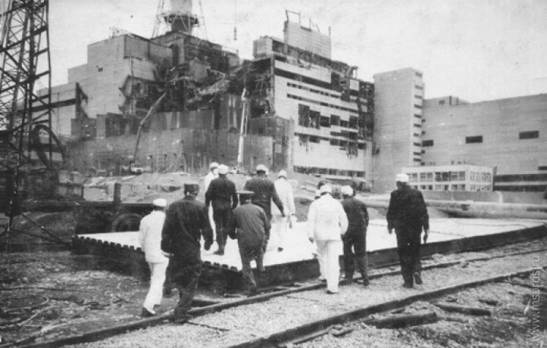
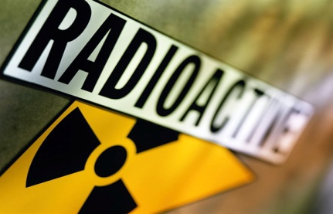
Острая лучевая болезнь
Было зарегистрировано 134 случая острой лучевой болезни среди людей.
Во многих случаях лучевая болезнь осложнялась лучевыми ожогами кожи.

Slide 7
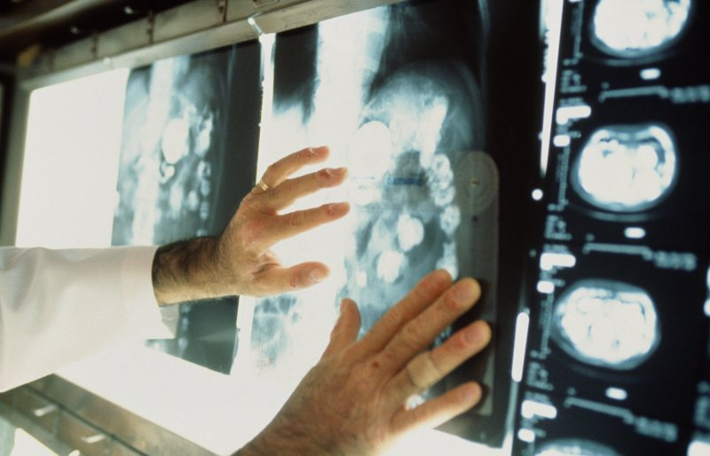
Онкологические заболевания
В 1990—1998 годах было зарегистрировано более 4000 случаев заболевания раком щитовидной железы среди тех, кому в момент аварии было менее 18 лет.

Slide 8
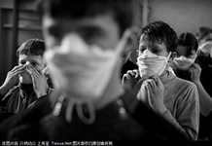
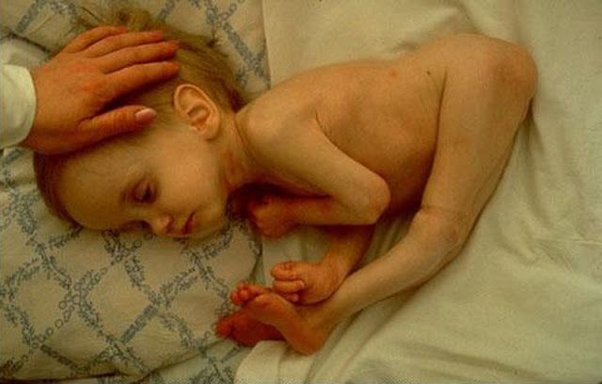
Наследственные болезни
Было обнаружено увеличение числа врождённых патологий в различных районах Белоруссии и Украины между 1986 и 1994 годами. В январе 1987 года было зарегистрировано необычно большое число случаев синдрома Дауна.

Slide 9
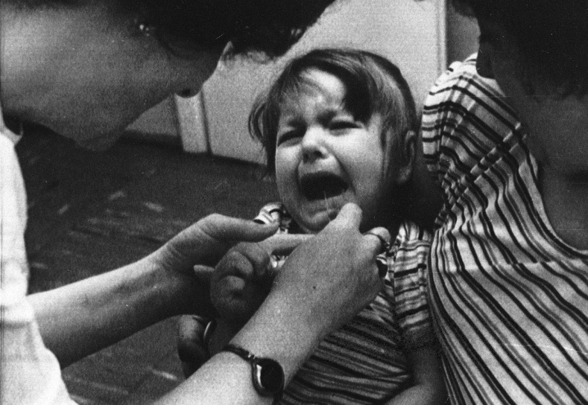
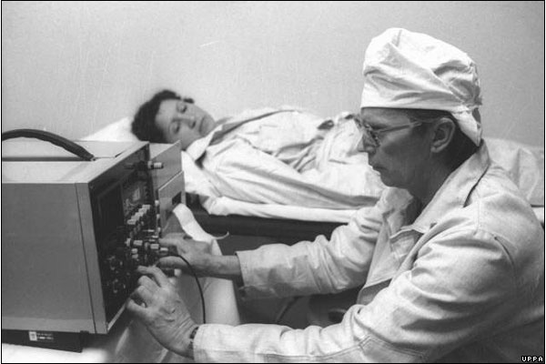
Общая реакция иммунной системы
Иммунная система – это единая система, которая модулируется работой желез внутренней секреции.
Было выявлено, что постоянное облучение приводит к потере способности иммунной системы к сопротивлению, развитию как инфекционных, так и неинфекционных заболеваний.

Slide 10
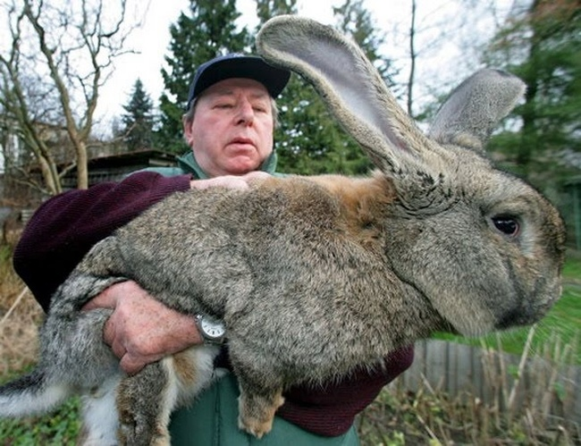
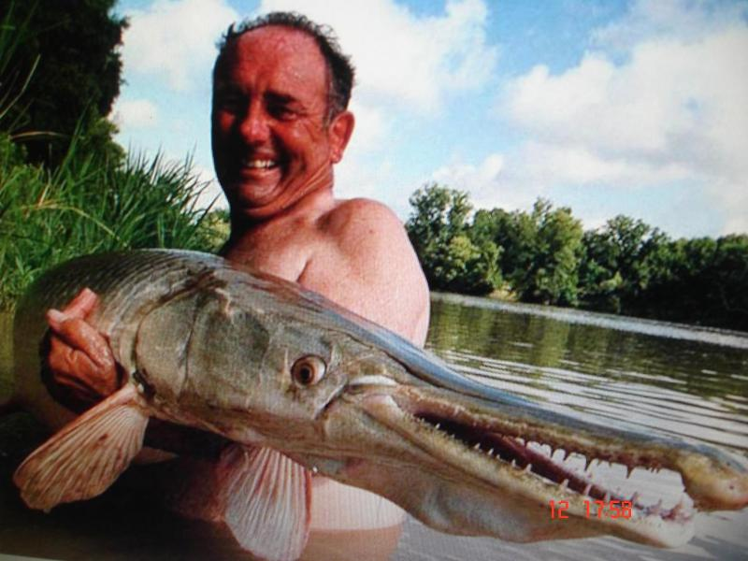
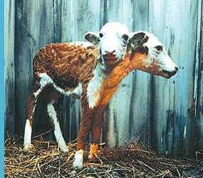
Последствия аварии для животного мира
Внутреннее облучение многих млекопитающих привело к росту заболеваемости, преждевременной гибели, сокращению срока жизни, снижению плодовитости. Наблюдаются и генетические последствия. Так, иногда появляются необычно большие зайцы, ежи без колючек, различные уродства.

Slide 11
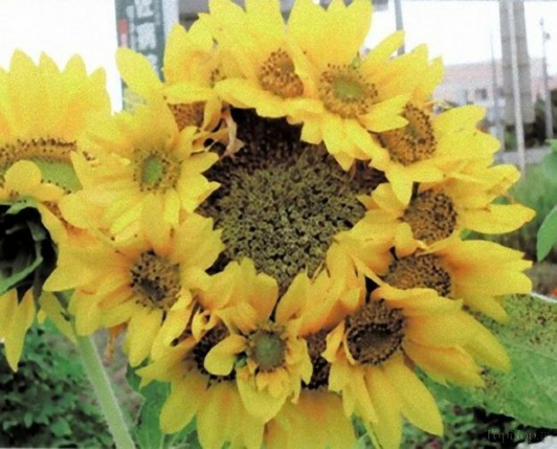
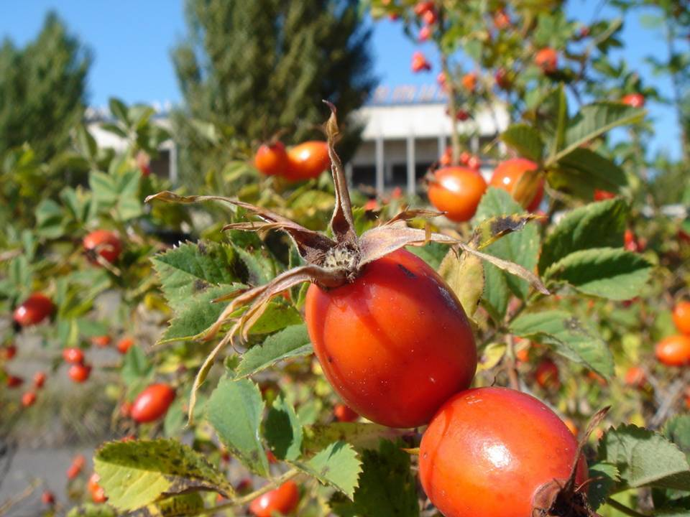
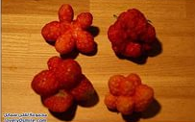
Последствия аварии для растительного мира
Воздействие радиации может привести к замедлению роста растений, снижению урожайности, увяданию, гибели, потере способности к воспроизводству.

Slide 12
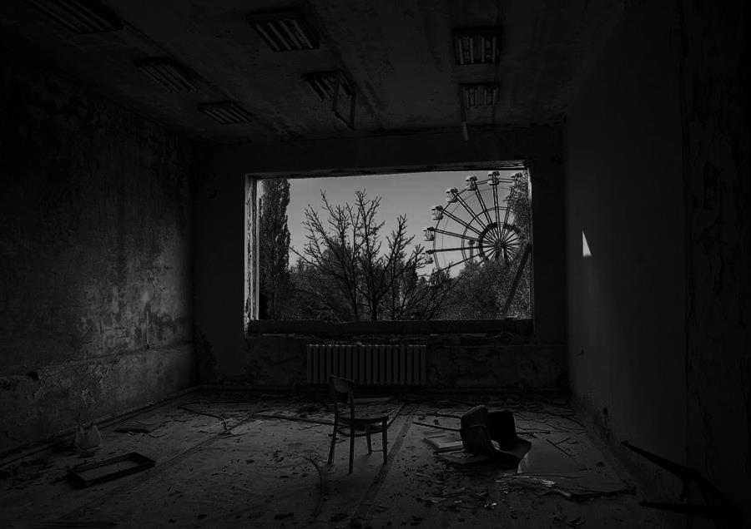
Последствия от аварии на Чернобыльской АЭС наглядно продемонстрировала необходимость международного сотрудничества в ядерной энергетике.
Нарушение требований безопасности в этой области может привести к страшным последствиям.
Вопросам безопасности надо уделять самое пристальное внимание!

